Slide 1

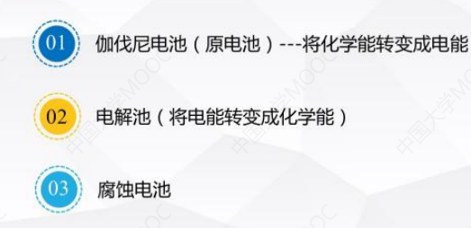
第一章 电化学理论基础

Slide 2
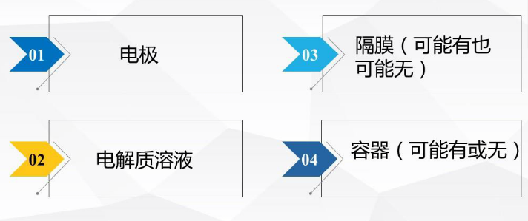
1.1.5 电化学体系基本结构单元

Slide 3
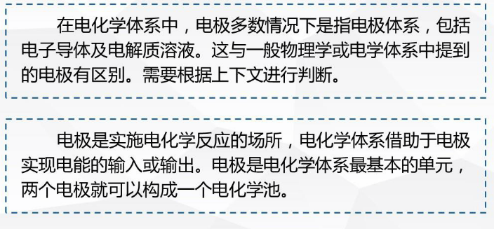
1.1.5.1 电极
电极——电极的作用
电极在物理学中一般指
电子导体

Slide 4
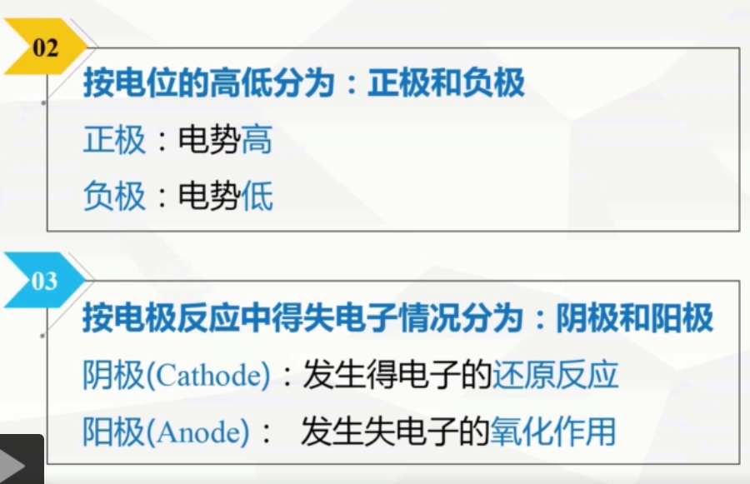
电极——电极的名称

Slide 5
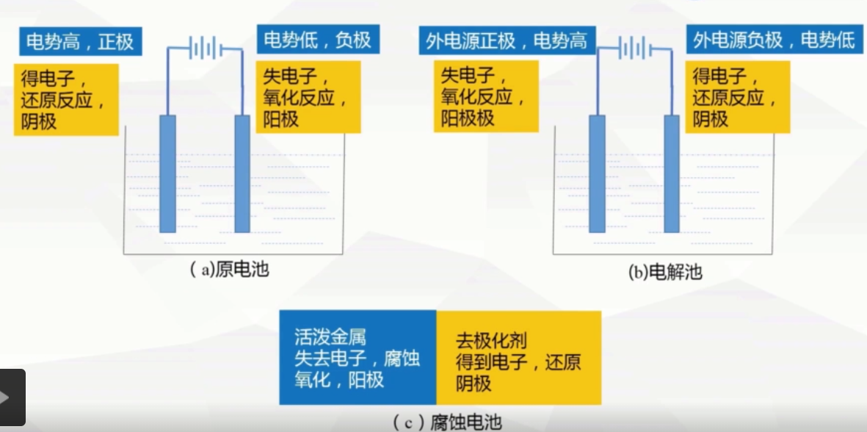
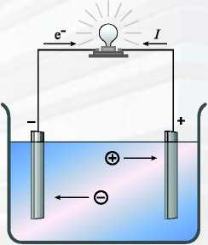
电极——电极的名称
+ -

Slide 6
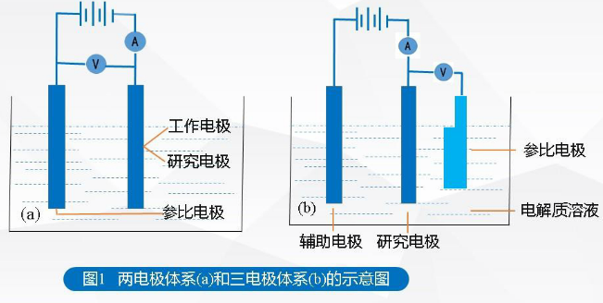
电极——电极的名称
按电极在电池中的作用分为：
工作（研究）电极，参比电极，辅助（对）电极

Slide 7
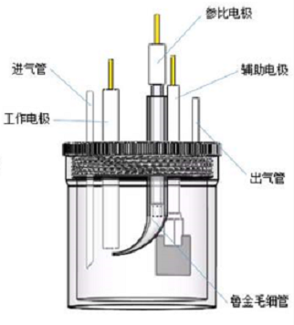
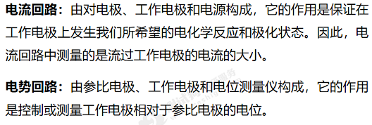

Slide 8
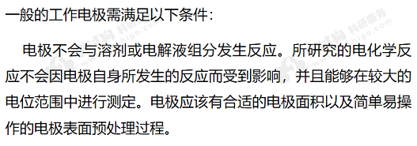
1.工作电极（Work electrode）
工作电极又称研究电极，其上面发生的反应过程是我们的研究对象；

Slide 9
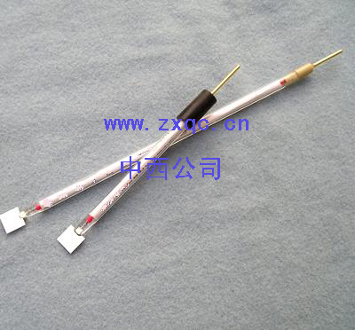
典型的工作电极主要有：
A.铂电极（Platinum electrode）
这种电极具有化学性质稳定、氢过电位小，而且高纯度的铂易得到、容易加工等特点，但价格比较昂贵。

Slide 10
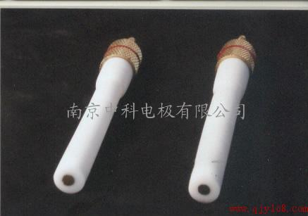
B.金电极（Gold electrode）
在阴极区电位窗口比较宽，易与汞形成汞齐，但是在HCl水溶液中易发生阳极溶解，并且很难把金封入玻璃管中，即制作电极比较麻烦。
常用金电极测定正电位一侧的电化学反应，而相同形状的汞齐化的金电极常用来研究负电位一侧的还原反应。

Slide 11
C.碳电极（Carbon electrode）
碳电极又分为：石墨电极、糊状碳电极和玻碳电极等。
碳电极具有电位窗口宽、容易得到、使用方便等特点。其中玻碳电极具有导电性高、对化学药品的稳定性好、气体无法通过电极、纯度高、价格便宜、氢过电位和氧过电位小以及表面容易再生等特点，因而应用比较广泛。

Slide 12
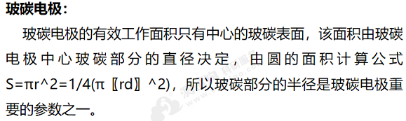
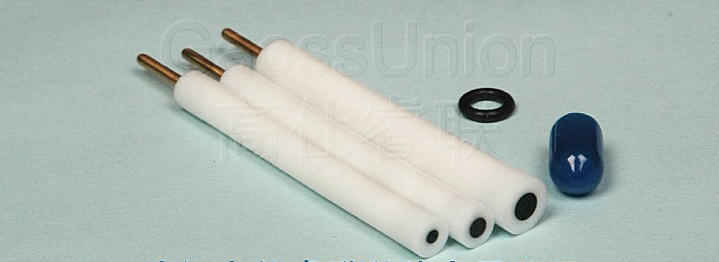

Slide 13
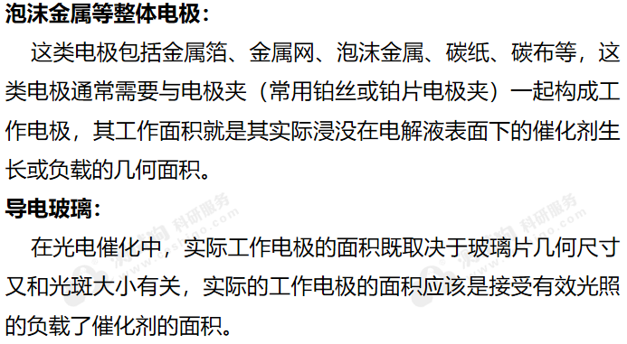

Slide 14
D.汞电极（Mecury electrode）
具有常温下为液态，氢过电位大的特点，常用在极谱分析法中。常与其他金属形成汞齐制备成汞齐电极。

Slide 15
2.参比电极（Reference electrode，RE）
参比电极是指一个已知电势的，接近理想不极化的电极，参比电极上基本上没有电流通过。
为研究对象提供一个电位标准，用于测定研究电极（相对于参比电极）的电极电势。

Slide 16
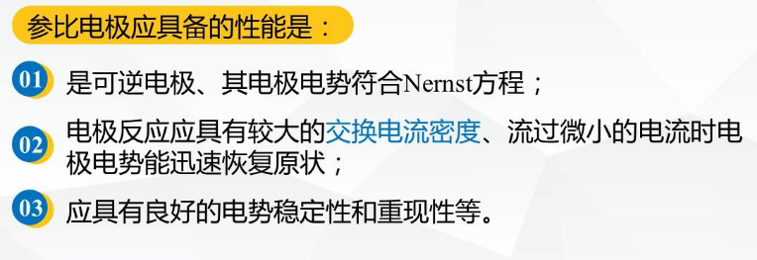

Slide 17
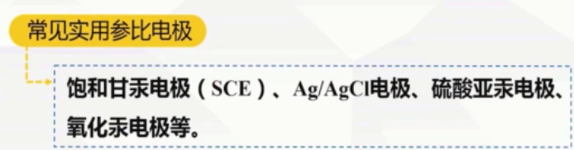
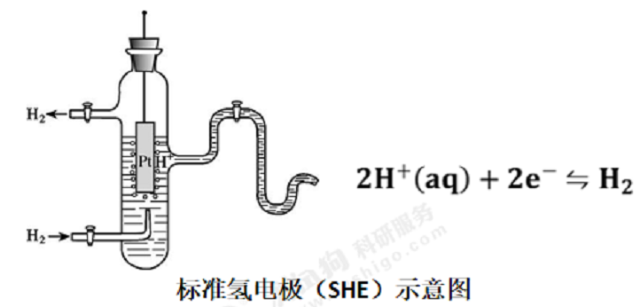
A. 标准氢电极（NHE或SHE）是理想电极
常以氢离子和氢气的活度为1时的电位即E⁰为电极电位的基准，其值为0.

Slide 18
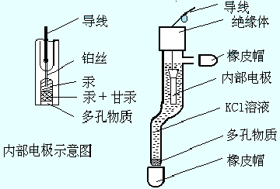
B.饱和甘汞电极（Calomel electrode）

Slide 19
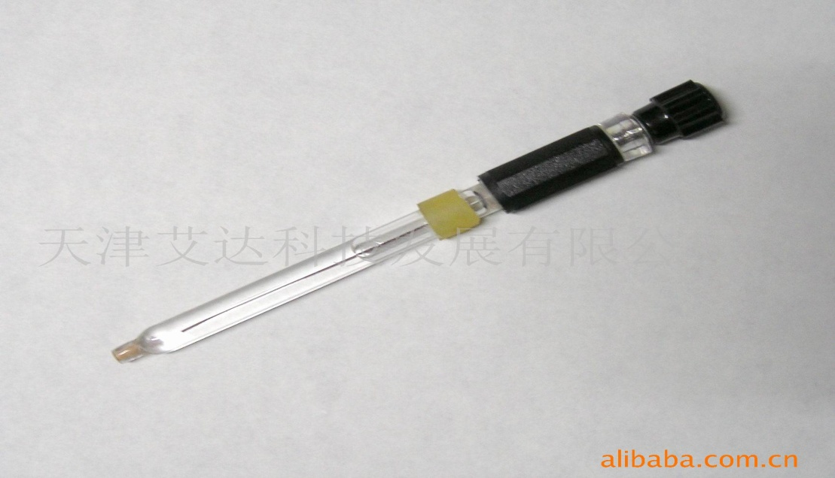
C. 银｜氯化银电极 由覆盖着氯化银层的金属银浸在氯化钾或盐酸溶液中组成。常用 Ag|AgCl|Cl-表示。一般采用银丝或镀银铂丝在盐酸溶液中阳极氧化法制备。银|氯化银电极的电极电势与溶液中Cl-浓度和所处温度有关。

Slide 20
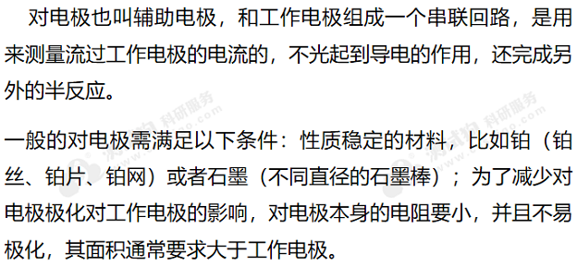
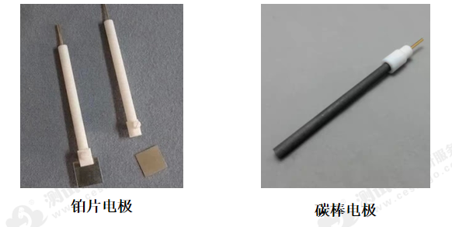
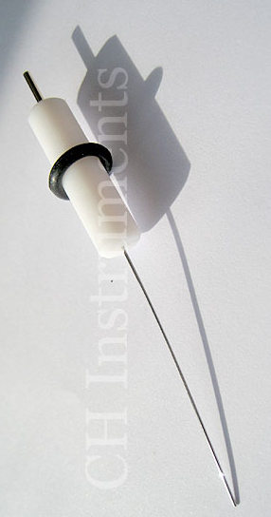
3.对电极/辅助电极（counter electrode，CE）
铂丝电极

Slide 21
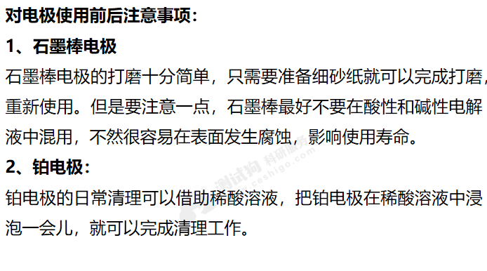

Slide 22
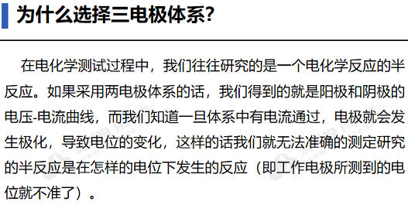
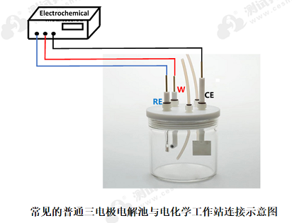

Slide 23

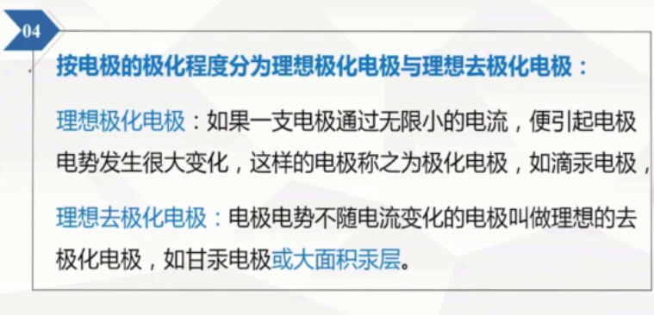

Slide 24
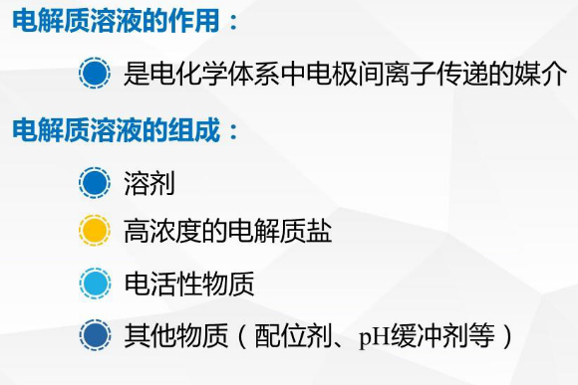
1.1.5.2 电解质溶液

Slide 25
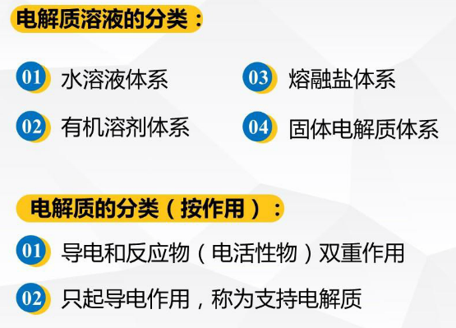

Slide 26
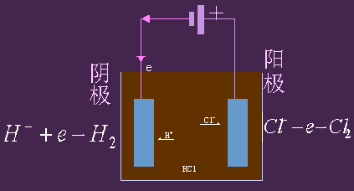
电解质溶液的导电机理
由图可知：离子的导电是由以下两个方面的因素所致：
i,离子在溶液中的定向迁移:
在外电场力的作用下，H⁺向与外电源负极连接的阴极迁移; Cl–向与外电源正极连接的阳极迁移。这些带电离子的定向迁移，便形成了电流在溶液中的通过。
ii ,在两电极上分别发生了电极反应，即氧化和还原反应。当电极电位达到一定的数值时，在电极/溶液的界面便有化学反应发生：
欲使在电极/溶液界面的化学反应发生,这两者需同时存在,缺一不可。

Slide 27
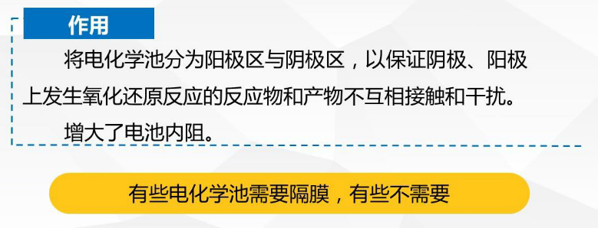
隔膜

Slide 28
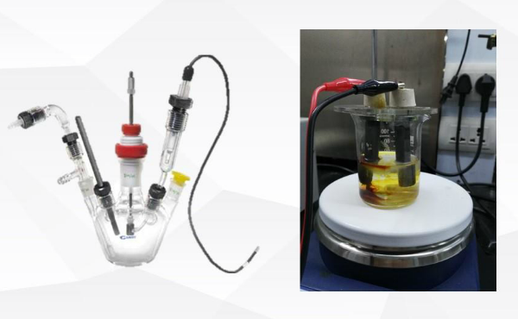
容器：原电池和电解池的设计与安装

Slide 29

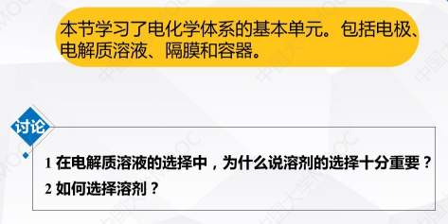

Slide 30

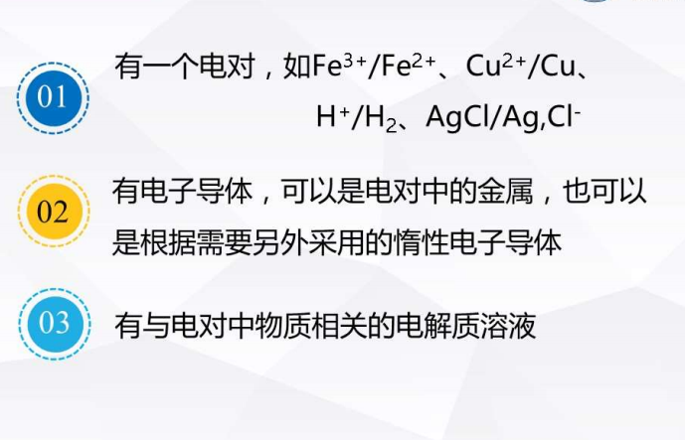
1.1.5.3电化学体系常见电极类型

Slide 31

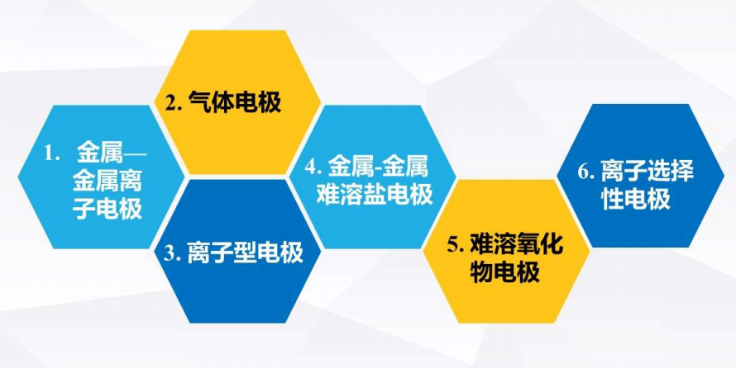

Slide 32

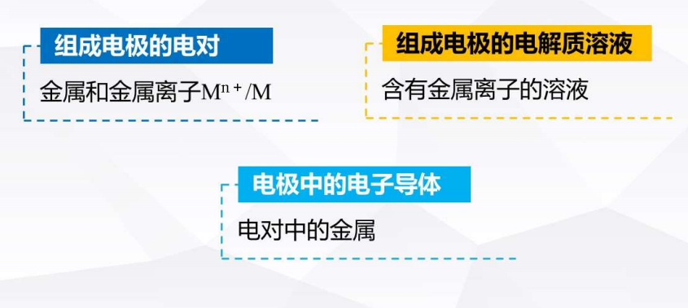

Slide 33

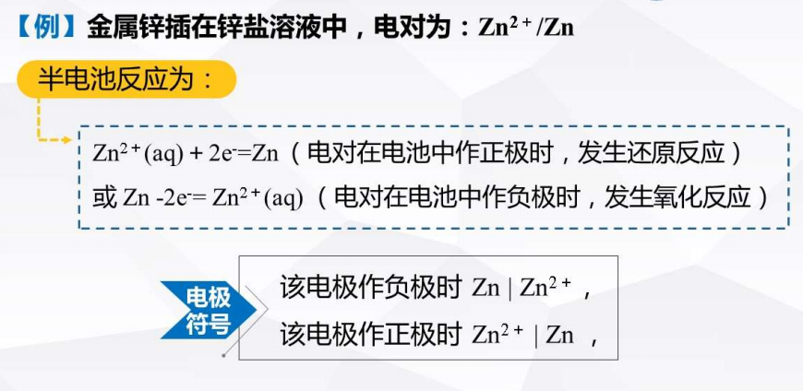
aq: aqueous solution

Slide 34

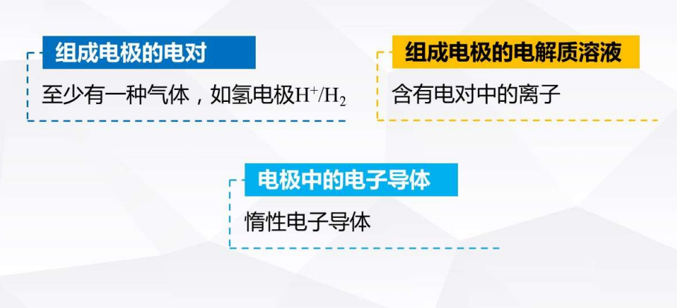

Slide 35

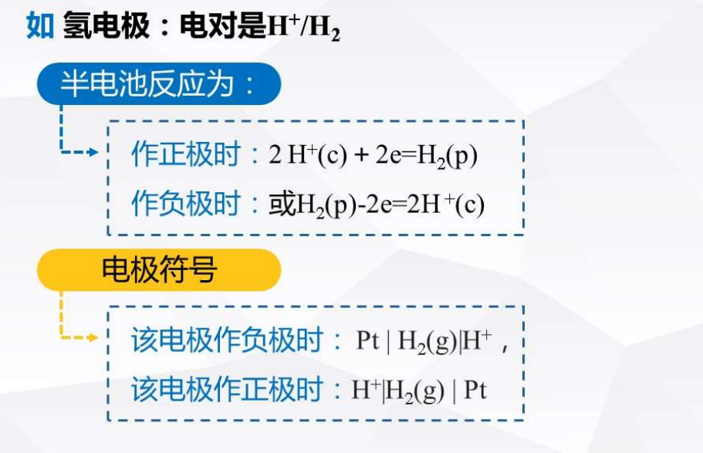
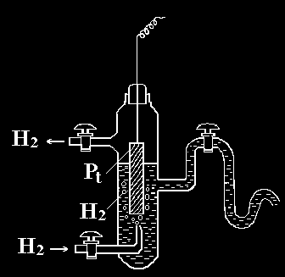

Slide 36

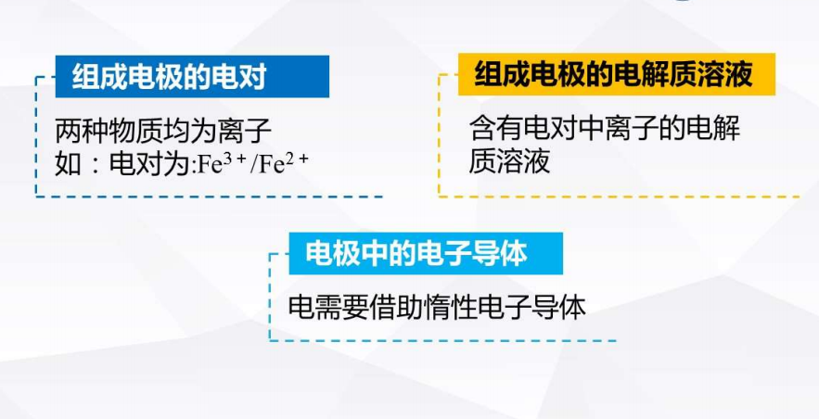

Slide 37

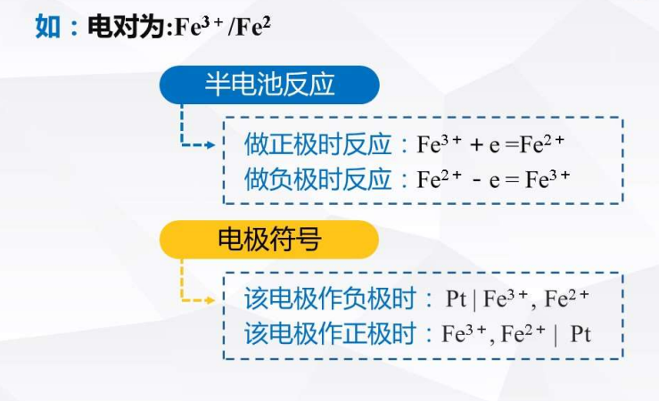

Slide 38

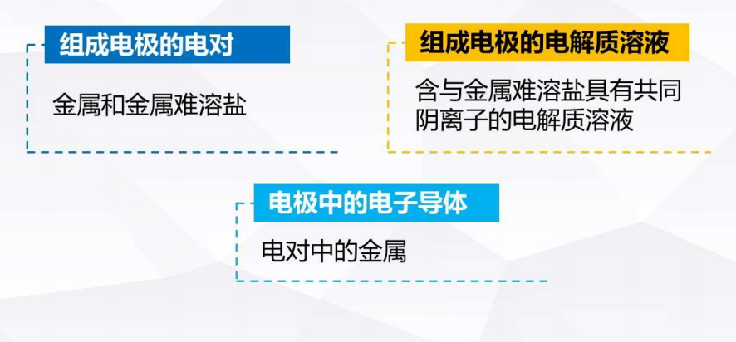

Slide 39

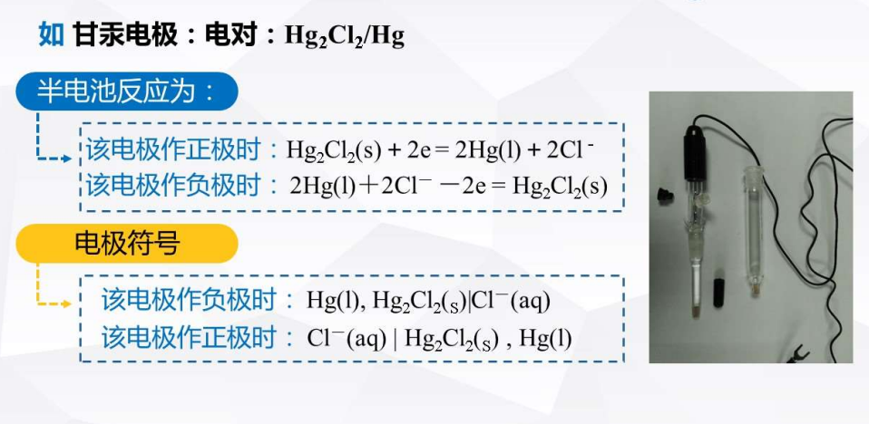

Slide 40
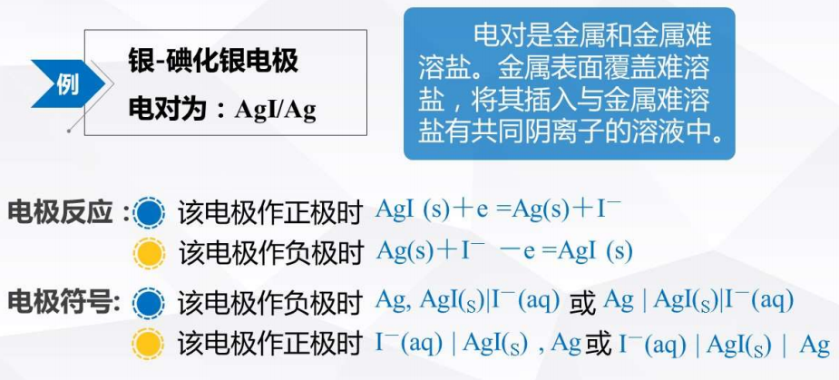

Slide 41

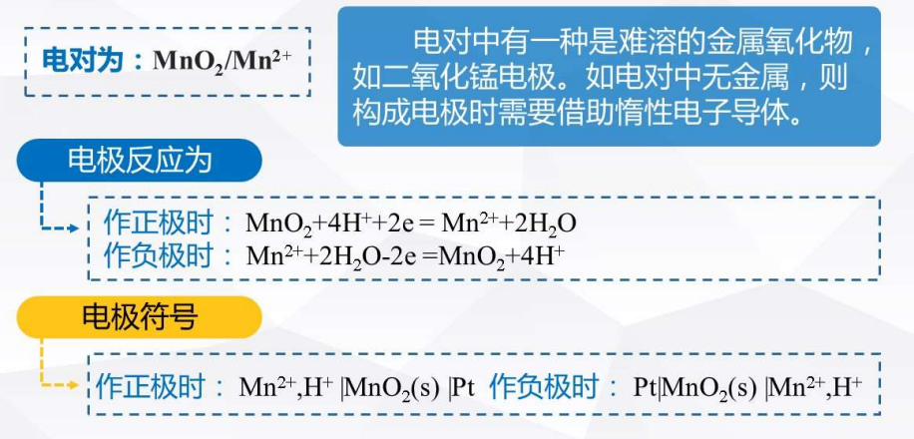

Slide 42

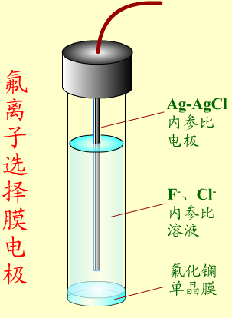
利用隔膜对单种离子透过性或膜表面与电解液的离子交换平衡所建立起来的电势，测定电解液中特定离子的活度
膜内外被测离子活度的不同而产生电位差

Slide 43

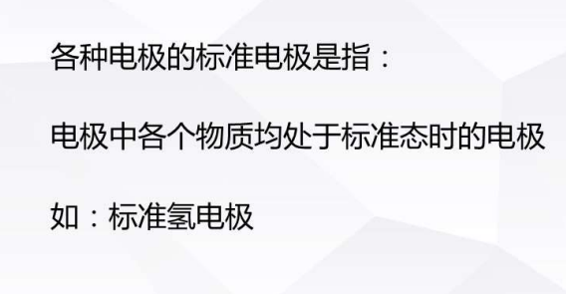
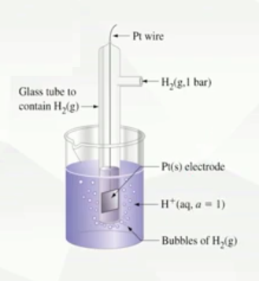

Slide 44

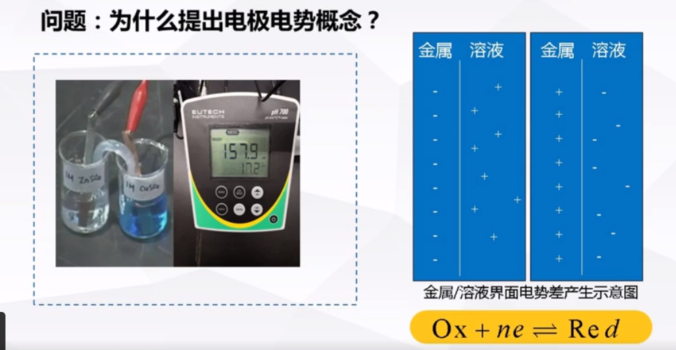
1.1.6 电极电势的定义、意义与测定

Slide 45


Slide 46


Slide 47


Slide 48


Slide 49


Slide 50



Slide 51


Slide 52



Slide 53


Slide 54




Slide 55

1.1.7 电极电势的Nernst方程

Slide 56



Slide 57


Slide 58




电极电势的Nernst方程
对于任何电极反应：
$v_{O}O$ + z $e^{−}→ v_{R}R$
$$E_{O/R}= E_{O/R}^{θ}−\frac{RT}{zF} ln Q =E_{O/R}^{θ}− \frac{RT}{zF} ln \frac{{[R]}^{v_{R}}}{{[O]}^{v_{O}}}$$
电动势的Nernst方程
对于任何电池反应：
$$a A + b B= c C + d D$$
$$E=E^{+}−E^{−}= E^{θ}−\frac{RT}{zF}ln Q=E^{θ}−\frac{RT}{zF}ln \frac{{[C]}^{c}{[D]}^{d}}{{[A]}^{a}{[B]}^{b}}$$

Slide 59


反应商（Q）
反应商（Q）是描述化学反应进程的关键参数，其定义为反应物与产物瞬时活度（浓度或分压）幂次方的比值，幂次方由反应计量系数确定‌。
1. 表达式：
对于反应
$$Q=\frac{{[C]}^{c}{[D]}^{d}}{{[A]}^{a}{[B]}^{b}}$$
$$a A + b B↔ c C + d D$$
在溶液和气相中，反应商也分别称为和活度商和压力商‌。
2. ‌与平衡常数（K）的关系
判断反应方向‌：
Q<K：正反应自发进行，平衡向生成物方向移动‌；
Q=K：体系处于平衡状态，正逆反应速率相等‌；
Q>K：逆反应自发进行，平衡向反应物方向移动。

Slide 60


Slide 61


Slide 62



Slide 63


